Slide 1
内部资料 · 限项目组使用
文件编号：CFD-AICFD-2026-001 · 审议稿 V1.0
项目立项汇报
合规优先的 AI-CFD 仿真信任体系
Audit-First AI-CFD Simulation Trust System
服务国之重器 · 填补国产工业软件空白 · 建立行业仿真标准
对接"十四五"高性能数值模拟与工业软件攻关任务
汇报单位
：
项目筹备组（拟挂集团数字化中心 / 仿真技术研究院）
汇报对象
：
集团领导班子 · 科技委 · 数字化转型办公室
汇报时间
：
2026 年 5 月
申请事项
：
正式立项 · 资源配置 · 纳入十四五重点专项预备库
保密等级
：
内部
严守信息安全 · 严守科研诚信 · 严格依规推进

Slide 2
cfd-harness-unified · 合规优先的 AI-CFD 工作台立项汇报
目 录
CONTENTS
一
立项必要性
国家战略对接 · 行业卡脖子 · 政策窗口 · 集团主业需求
P3 - P7
Strategic Necessity
二
项目方案与技术路线
核心创新 · 国产化路径 · 技术架构 · 应用场景
P8 - P15
Solution & Tech Roadmap
三
研发基础与已有成果
10 案例 PASS · 165 试错 · 233 验收 · 治理体系
P16 - P23
Existing Foundation
四
组织实施与保障
组织架构 · 三年里程碑 · KPI · 预算 · 风险全景
P24 - P34
Implementation Plan
五
政治保障与决策请求
党建保障 · 数据安全 · 预期效益 · 立项请求
P35 - P38
Governance & Decision
内部资料 · 限项目组使用 · 审议稿 V1.0
第 2 页 / 共 38 页

Slide 3
第一部分
立项必要性
Strategic Necessity
一、国家战略对接 · 二、行业卡脖子现状 · 三、政策窗口 · 四、集团主业需求
第 3 页 / 共 38 页

Slide 4
cfd-harness-unified · 合规优先的 AI-CFD 工作台立项汇报
一 立项必要性
1.1
国家战略对接：项目响应顶层规划要求
战略 1
战略 2
"十四五" 国家重点研发计划
工信部 "工业软件创新发展三年行动"
高性能数值模拟与工业软件专项
（2025-2027）
工业 CAE 软件被列为国家"卡脖子"35 项关键核心技术之一，CFD 是其中最关键子集。本项目从 V&V 验证体系切入，是 CFD 工业软件自主可控的关键一环。
明确支持仿真验证、工业知识沉淀、行业标准制定。本项目核心产出（物理合约库、审计包标准、试错知识资产化）三项均直接对应该行动方向。
战略 3
战略 4
国资委 "央企数字化转型三年行动"
国家重大工程仿真审计需求
强化研发数字化与工业软件自主可控
C929 / 两机专项 / 可重复使用运载火箭 / 四代核电
央企承担国家工业软件突破的主体责任。本项目可作为集团数字化研发体系核心模块，并向兄弟央企输出，支撑央企整体数字化能级提升。
上述工程取证 / 鉴定均要求完整的 V&V 证据链。当前主要依赖人工写报告，效率低、口径不一。本项目目标是把这套证据链工程化、自动化、可追溯。
内部资料 · 限项目组使用 · 审议稿 V1.0
第 4 页 / 共 38 页

Slide 5
cfd-harness-unified · 合规优先的 AI-CFD 工作台立项汇报
一 立项必要性
1.2
行业现状：CFD 工业软件被国外垄断 · V&V 标准更被锁死
当前 CFD 工业软件市场格局
V&V 标准的三重锁死
软件
归属
份额
现状
①
标准锁死
ANSYS Fluent / CFX
美国
≈ 45%
国内被列入实体清单管制
ASME V&V 40 / FDA V&V40 由美国主导；中国 GB/T 仿真验证标准滞后约 5-7 年。
Siemens STAR-CCM+
美国 / 德国
≈ 25%
高端工业用户深度绑定
Cadence Fidelity
美国
≈ 8%
EDA 跨界 · 数据中心散热
②
工具锁死
OpenFOAM (开源)
英国主导
≈ 12%
GPL 协议有传染风险
国外软件内置的 "best practices PDF + 模板"已被国外审核员视为隐式标准, 国产软件无对应版位。
国内 (积鼎/天洑/云道)
中国
< 5%
起步期, 客户接受度低
③
数据锁死
黄金基准库（Ghia/Williamson/Ladson 等）皆来自国外文献，国内尚无成体系的 V&V 参考库。
结论：解决 CFD 自主可控不能只做 "国产求解器"，必须同步突破 "国产 V&V 标准与审计体系"，否则即便求解器跑出来, 仍要看美国标准的眼色。本项目正切此处。
内部资料 · 限项目组使用 · 审议稿 V1.0
第 5 页 / 共 38 页

Slide 6
cfd-harness-unified · 合规优先的 AI-CFD 工作台立项汇报
一 立项必要性
1.3
政策窗口：监管标准从 "理论" 走向 "强制"，时间紧迫
2018
2023
2024-25
2026
2026-27 中国
2027+
FDA 起草 V&V40
FDA V&V40 终稿
ASME V&V 40 航空延伸
DO-178C ML 附录
GB/T 仿真验证 立项
国内强制实施
医疗器械计算建模征求意见
美国生效 · Credibility 五要素
ASME / AIAA 联合 · 航空 CFD 取证
民航 ML/AI 适航首批指南
全国仿真技术标委会推进中
C929/两机/核电 取证刚需
国内对应监管 / 标准体系
▪ GJB 5000A 武器装备软件研制能力
▪ CNAS 实验室认可（仿真领域）
▪ CMA 计量认证
▪ GB/T 33170 仿真验证（在编）
▪ CAAC AC-25-32 民机仿真
▪ 全国仿真技术标委会团标 (T/CSS-)
国内可寻址市场规模估算（限受监管行业）
≈ 8,000
≈ 1,200
≈ 2,500
≈ ¥6 亿
航空航天 CFD 工程师
核电仿真工程师
船舶 / 海洋装备
可寻址年合规预算
三大主机厂+航发+商飞+二三级供应商
中核 / 中广核 / 国家电投
中船集团 / 海事大学 / 设计院
按 ¥5 万 / 工位 · 年 估算
内部资料 · 限项目组使用 · 审议稿 V1.0
第 6 页 / 共 38 页

Slide 7
cfd-harness-unified · 合规优先的 AI-CFD 工作台立项汇报
一 立项必要性
1.4
集团主业需求：四大业务线对仿真审计的真实痛点
航空 / 航天
核电 / 能源
当前痛点
当前痛点
型号取证要求每个 CFD 算例可追溯、可复现、可签字。当前依靠工程师手工撰写 V&V 报告，每算例耗时 30-60 工时, 阻塞型号节点。
NQA-1 / GB/T 19000 要求安全相关计算具备完整的可信度评估。仿真模型一旦上 V&V 评审, 内部多部门来回需 1-3 个月。
项目对接价值
项目对接价值
需要把 V&V 从事后补材料改为事前合约 + 自动化产出审计包。
需要标准化的可信度评估包 + 跨部门协同决策链。
船舶 / 海工
高端装备 / 汽车
当前痛点
当前痛点
船级社（CCS/ABS/DNV）认可日益要求仿真证据。集团各设计院仿真口径不一, 跨项目复用率 < 20%。
新能源车 / 商用车的 CAE 验证既要满足国内 GB 又要应对欧美市场。同一外形要复算多轮, 一致性管理依赖人工。
项目对接价值
项目对接价值
需要建立行业级物理合约库 + 集团内部仿真知识资产化。
需要可签名的审计包 + 多轮迭代的版本对比能力。
内部资料 · 限项目组使用 · 审议稿 V1.0
第 7 页 / 共 38 页

Slide 8
第二部分
项目方案与技术路线
Solution & Technology Roadmap
项目定位 · 核心创新 · 国产化路径 · 技术架构 · 应用场景
第 8 页 / 共 38 页

Slide 9
cfd-harness-unified · 合规优先的 AI-CFD 工作台立项汇报
二 项目方案与技术路线
2.1
项目定位：服务国之重器的 AI-CFD 仿真信任体系
一、项目定位
基于 OpenFOAM 自主可控合规层 + 物理合约知识库 + 自动化审计包工作台，把 CFD 仿真的 V&V 验证从"事后人工补材料"升级为"事前合约 + 工程化自动产出"，服务集团及国内航空航天、核电、船舶、高端装备等关键行业的仿真取证需求。
二、三大核心理念
合约先于求解
证据等于副产品
试错沉淀为资产
01
案例必须先通过 physics_contract（黄金值 / 容差 / 文献 / 前置条件 / 状态）才能跑求解器。
02
审计材料是仿真的副产物, 不是事后"补"出来的; 一份签名的 YAML 取代一周的 Word 文档。
03
每次仿真偏差被自动记录, 写回知识库, 演化成下次仿真的前置条件 — 系统具备累积学习能力。
三、项目总目标（3 年）
建成国内首个面向受监管行业的 AI-CFD 仿真信任体系平台 · 支撑集团内部 ≥3 个重大型号取证 · 牵头制定 1-2 项行业团体标准 · 形成可复制的工业软件"自主可控 + 合规层突围"标杆。
内部资料 · 限项目组使用 · 审议稿 V1.0
第 9 页 / 共 38 页

Slide 10
cfd-harness-unified · 合规优先的 AI-CFD 工作台立项汇报
二 项目方案与技术路线
2.2
核心创新：Physics Contract（物理合约）强制门
一、流程范式对比
传统流程
我们的流程
案例搭建 → 求解 → 对比文献 → 写 Word → 补审计材料 (30-60 工时)
合约校验 → 通过即跑 → 自动比对 → 硬 Gate → 一键签名审计包 (分钟级)
二、Physics Contract 实例（节选）
三、硬 Gate 强制门（洗白路径被代码堵死）
knowledge/gold_standards/lid_driven_cavity.yaml
G1
tolerance_band
case_id: lid_driven_cavity
literature: Ghia et al. 1982 J.Comp.Phys 47
ref_value: [16 个文献基准点]
tolerance: 5%
preconditions:
- mesh_density >= 129×129
- Reynolds_number == 100
- solver == simpleFoam
contract_status: active # 失活则禁止运行
测量必须在文献容差带内
G2
convergence
残差 < 1e-5 单调收敛
G3
mesh_precondition
网格分辨率不达标拒跑
G4
physics_regime
Re / 边界条件落在合约
G5
comparator_match
比对算法版本一致
A1-A6
audit_concern
silent-PASS 风险标记
内部资料 · 限项目组使用 · 审议稿 V1.0
第 10 页 / 共 38 页

Slide 11
cfd-harness-unified · 合规优先的 AI-CFD 工作台立项汇报
二 项目方案与技术路线
2.3
国产化替代路径：从混合模式平稳过渡到自主可控
当前依赖外部组件 → 国产替代分阶段路线
组件
当前方案
短期 (Y1)
中期 (Y2)
长期 (Y3+)
求解器内核
OpenFOAM (英国 GPL)
OpenFOAM + 合规壳
OpenFOAM + 国产求解器并行评估
国产求解器（积鼎/航空院/航发等）替换
网格 / 几何
gmsh / snappyHexMesh
保留 + 合规审计层
对接国产 (CAEPlus / Sinbad)
国产网格引擎主用
AI 大模型
Codex / GPT 系列
通义千问 / DeepSeek
私有化部署 + 国密合规
纯国产模型 + 行业微调
协同 / 控制面
Notion (海外)
飞书 / 钉钉 / 企微
集团 OA + 自研控制面
完全自研 / 集团统一
代码托管
GitHub (海外)
GitLab 私有 + Gitee
集团内 GitLab + 镜像
信创目录代码托管
签名 / PKI
HMAC-SHA256
国密 SM2/SM3/SM4
国密签名 + CFCA 时间戳
全链路国密 / 国家时间戳
操作系统
macOS / Ubuntu
Ubuntu 主用
麒麟 / 统信 / 欧拉
信创目录 OS + CPU
国产化承诺：
▪ Y1 末：信创目录覆盖率 ≥ 40%（OS、协同、签名、AI 模型）
▪ Y2 末：覆盖率 ≥ 70%（含网格 / 几何引擎国产替代）
▪ Y3 末：覆盖率 ≥ 85%（求解器内核完成国产替换 / 兼容并行）
▪ 全链路国密签名（SM2/SM3/SM4）+ CFCA 时间戳认证, 满足国家信息安全等级保护要求。
内部资料 · 限项目组使用 · 审议稿 V1.0
第 11 页 / 共 38 页

Slide 12
cfd-harness-unified · 合规优先的 AI-CFD 工作台立项汇报
二 项目方案与技术路线
2.4
技术架构：四层 + 双轨 + 国产化合规层
应用层 / Frontend
▸ /learn 教学故事流（10 案例可视化）
▸ /pro V&V 工作台（5 屏）
▸ Vite + React 18 (信创可替换)
▸ 已落地 99 个 .tsx 组件
服务层 / Backend
▸ FastAPI · Pydantic v2
▸ Cases / Runs / Decisions / Audit API
▸ SSE 实时事件 (Q13 Forward-Compat)
▸ 已落地 61 个 Python 模块
核心引擎 / Engine
▸ auto_verifier · comparator_gates
▸ convergence_attestor · audit_package
▸ Physics Contract 校验链
▸ Hard Gate G1-G5 / Audit A1-A6
求解层 + 信创合规
▸ FoamAgent (OpenFOAM via Docker)
▸ MockExecutor (CI 单元测试)
▸ 国产求解器接口（预留 / Y2-Y3 接入）
▸ 国密签名 + CFCA 时间戳
已落地代码量：前端 99 组件 + 后端 61 模块 + 测试 74 文件 · 已通过：10/10 anchor 案例端到端 PASS · 165 次试错沉淀 · 233 份审计报告自动产出
内部资料 · 限项目组使用 · 审议稿 V1.0
第 12 页 / 共 38 页

Slide 13
cfd-harness-unified · 合规优先的 AI-CFD 工作台立项汇报
二 项目方案与技术路线
2.5
与国内外主要商业产品对比
维度
Ansys/STAR-CCM+
Cadence Fidelity
积鼎/天洑(国内)
本项目
求解器物理覆盖
★★★★★
★★★★
★★★
★★ (聚焦窄而深)
求解器速度
★★★★
★★★★
★★★
★★★ (OpenFOAM)
AI surrogate
★★★ (SimAI)
—
—
未做 (Y2 后再考虑)
V&V 流程化
PDF + 模板
—
弱
★★★★★ (合约强制门)
审计包导出
无 (人工)
无
无
★★★★★ (一键签名)
国产化 / 信创
无 / 受管制
无
✓
✓ (路线图明确)
对接中国监管
PDF 模板
无
起步
★★★★ (GB/T 团标牵头)
定价 (国内)
¥ 50-200 万 / 年
¥ 80-300 万
¥ 8-30 万
拟 ¥ 20-50 万 / 座 / 年
差异化定位：我们不与国外巨头正面比物理覆盖与求解速度；唯一打 ★★★★★ 的两行（V&V 流程化、审计包）正是它们都没做的，也是国产 CAE 厂商目前未触及的。
内部资料 · 限项目组使用 · 审议稿 V1.0
第 13 页 / 共 38 页

Slide 14
cfd-harness-unified · 合规优先的 AI-CFD 工作台立项汇报
二 项目方案与技术路线
2.6
应用场景：服务集团及兄弟央企的关键业务
场景 1
场景 2
民用航空型号取证
航发与两机专项
潜在客户单位：
潜在客户单位：
商飞 C919 / C929 · 航空工业各主机厂
航发集团 · 中科院工程热物理所
典型仿真审计任务：
典型仿真审计任务：
▸ 翼身组合体气动取证证据链
▸ 压气机叶栅内流仿真验证
▸ 起落架收放过程多体仿真审计
▸ 燃烧室热-流耦合可信度评估
▸ 燃油系统两相流验证报告
▸ 涡轮叶片冷却 V&V 包
场景 3
场景 4
核电与四代堆研发
船舶 / 海工 / 装备
潜在客户单位：
潜在客户单位：
中核 / 中广核 / 国家电投 / CFETR
中船集团 / 哈尔滨工程大学 / 711 所
典型仿真审计任务：
典型仿真审计任务：
▸ 反应堆冷却剂回路仿真
▸ 船型阻力 CFD vs 拖曳水池
▸ 蒸汽发生器多相流验证
▸ 螺旋桨自由液面伴流
▸ 应急工况 DECL CFD 审计
▸ 海上风电支撑结构涡激
内部资料 · 限项目组使用 · 审议稿 V1.0
第 14 页 / 共 38 页

Slide 15
cfd-harness-unified · 合规优先的 AI-CFD 工作台立项汇报
二 项目方案与技术路线
2.7
商业化路径：以行业服务为主, 不靠卖座位
01
集团内部赋能
02
兄弟央企 / 行业服务
03
标准与 IP 收益
目标对象
目标对象
目标对象
集团各业务板块
航空工业 · 航发 · 中核 · 中船 · 商飞
中国仿真学会 / 仿真标委会
作为集团内共享 V&V 服务平台, 内部 "成本结算" 模式; 第 1 年覆盖 ≥3 个业务线 / ≥10 个型号项目。
按项目交付审计包与定制化合约库, 单项目 ¥30-200 万。Y2 起承接, Y3 ≥ 5 单。
牵头 1-2 项行业团体标准; 通过专利授权 / 合约库使用费等, 形成被动收益; 长期产生护城河。
预期营收
预期营收
预期营收
（内部不计外部营收）
Y2 ≈ ¥300-500 万 / Y3 ≈ ¥1000-2000 万
（长期复利 / 护城河价值）
商业模式特征：以集团内服务建立信任 → 以行业服务沉淀知识 → 以标准 IP 形成护城河。Y3 末预期外部营收 ≥ ¥1000 万。
内部资料 · 限项目组使用 · 审议稿 V1.0
第 15 页 / 共 38 页

Slide 16
第三部分
研发基础与已有成果
Existing Foundation & Achievements
已落地代码 · 真实算例 · 累积学习 · 工程治理 · 已对接进展
第 16 页 / 共 38 页

Slide 17
cfd-harness-unified · 合规优先的 AI-CFD 工作台立项汇报
三 研发基础与已有成果
3.1
研发进展数字看板：均可现场 git 复核
10/10
165
233
9
anchor 文献基准案例 PASS
试错累积学习记录
深度审计验收报告
用户自定义 STL 案例已跑通
OpenFOAM 真实求解 · 全绿
knowledge/corrections/
reports/deep_acceptance/
reports/imported_*/
196
145
74
61+99
决策落账 (DEC)
代码审查报告
测试文件
Python 模块 + React 组件
.planning/decisions/
reports/codex_tool_reports/
tests/ (单元+集成+dogfood)
src/ + ui/frontend/src/
注：以上数字均可在仓库根目录运行 git history + 文件系统命令现场复核。详见附录页 P37。
内部资料 · 限项目组使用 · 审议稿 V1.0
第 17 页 / 共 38 页

Slide 18
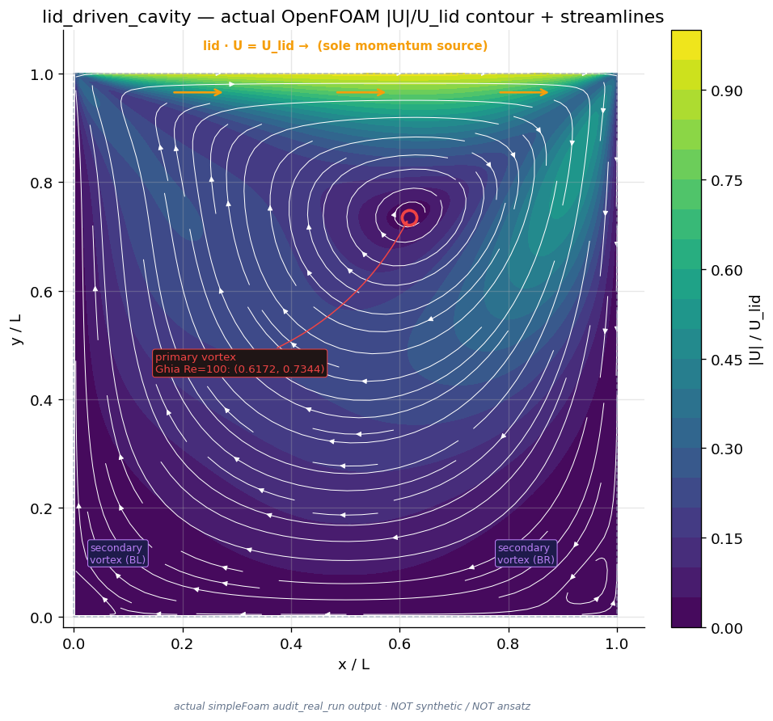
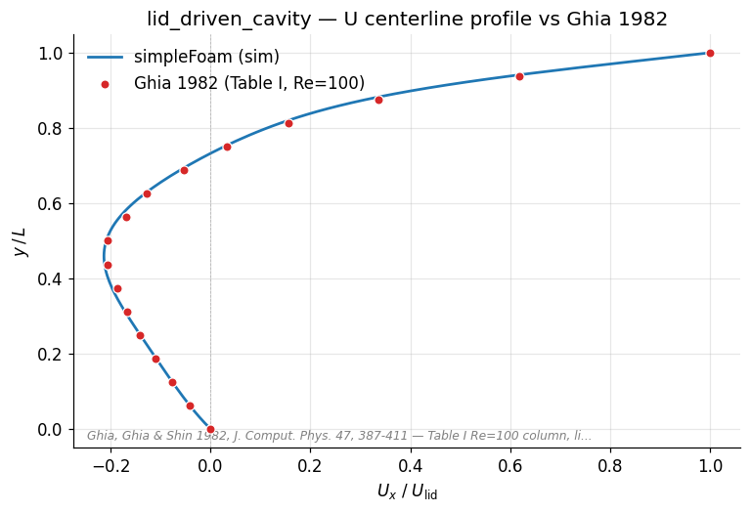
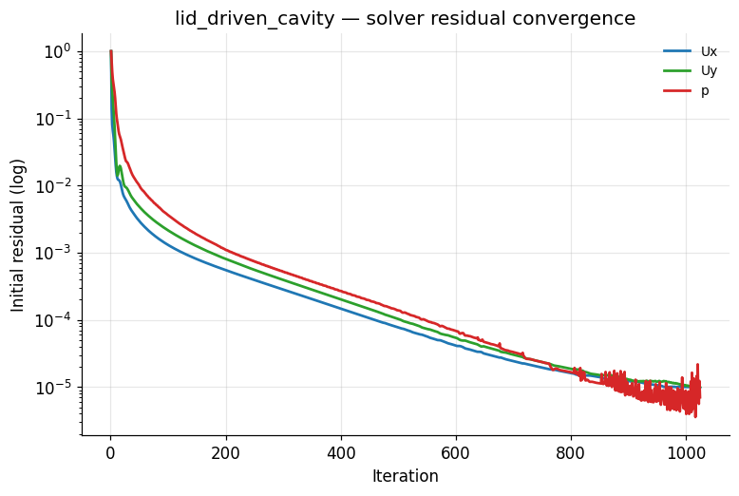
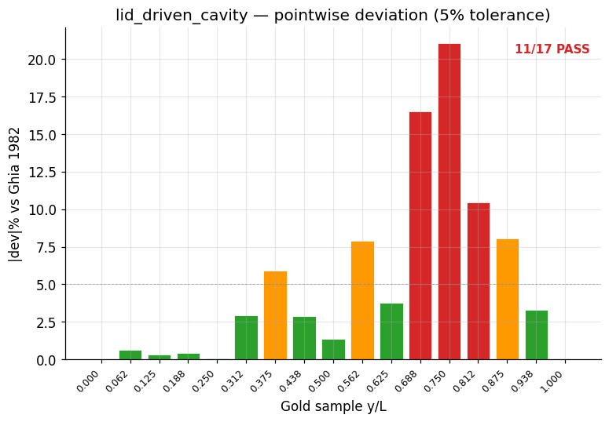
cfd-harness-unified · 合规优先的 AI-CFD 工作台立项汇报
三 研发基础与已有成果
3.2
真实算例 #1：lid_driven_cavity Re=100 完整 V&V
① 流场云图 + 流线 · contour_u_magnitude.png
② U 中心线 vs Ghia 1982 · profile_u_centerline.png
③ 残差收敛历史 · residuals.png
④ 逐点偏差 + Gate 颜色 (11/17 PASS) · pointwise_deviation.png
内部资料 · 限项目组使用 · 审议稿 V1.0
第 18 页 / 共 38 页

Slide 19
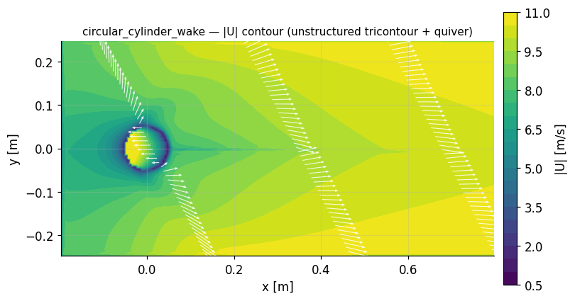
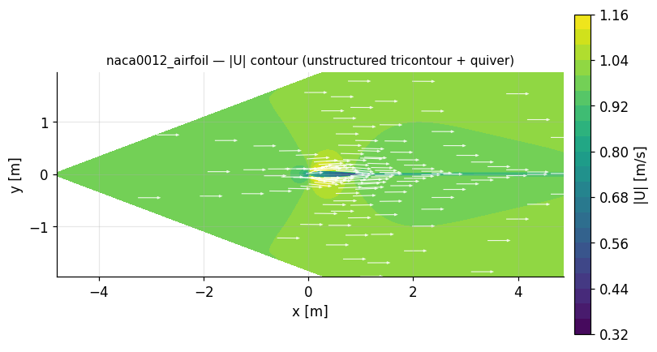
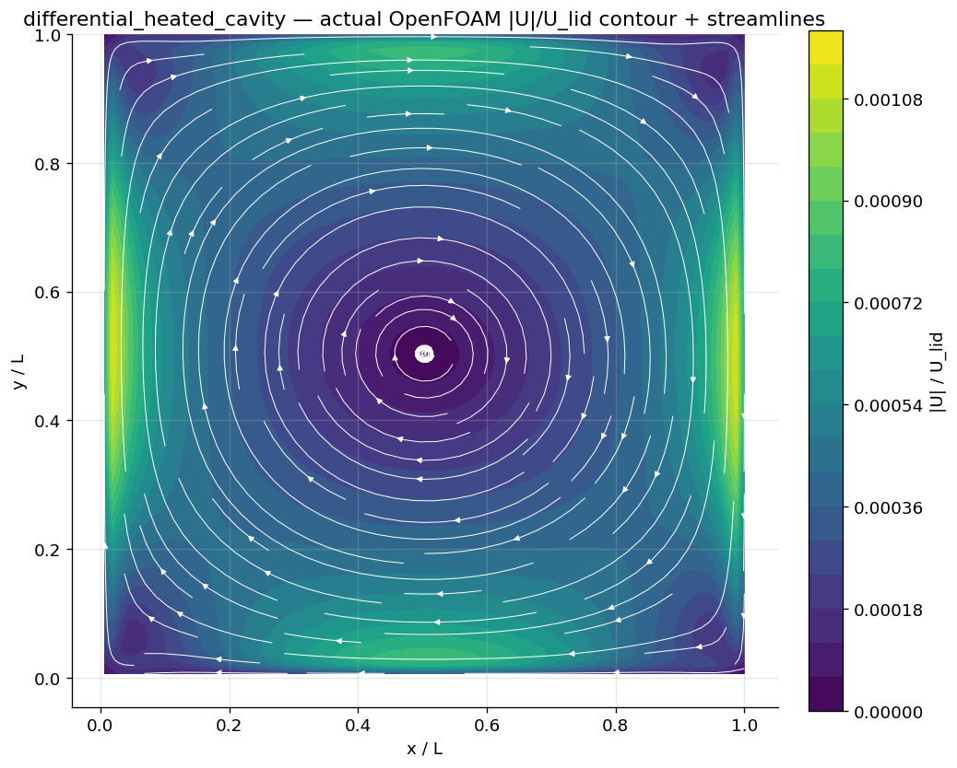
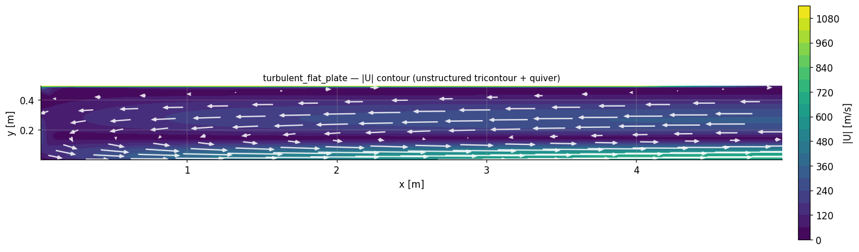
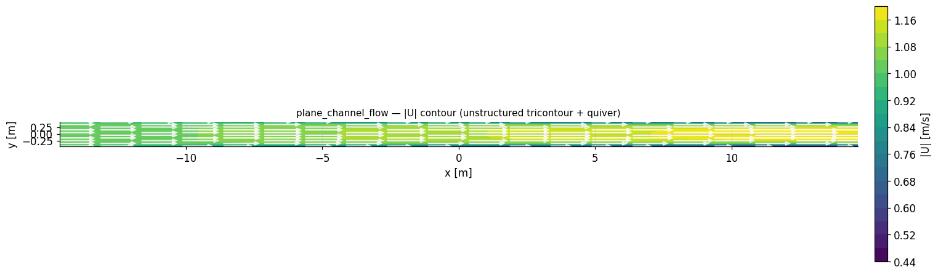

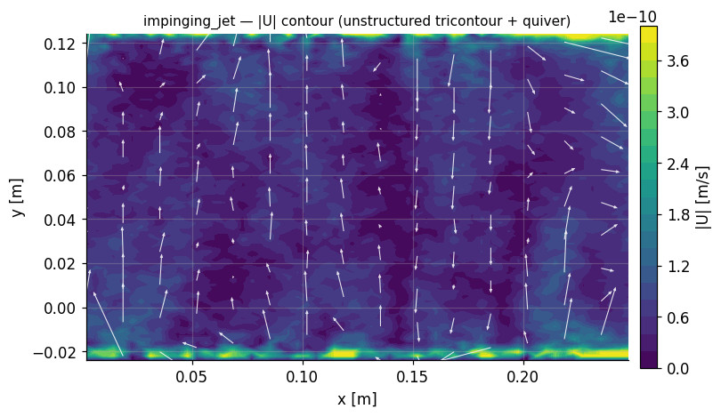
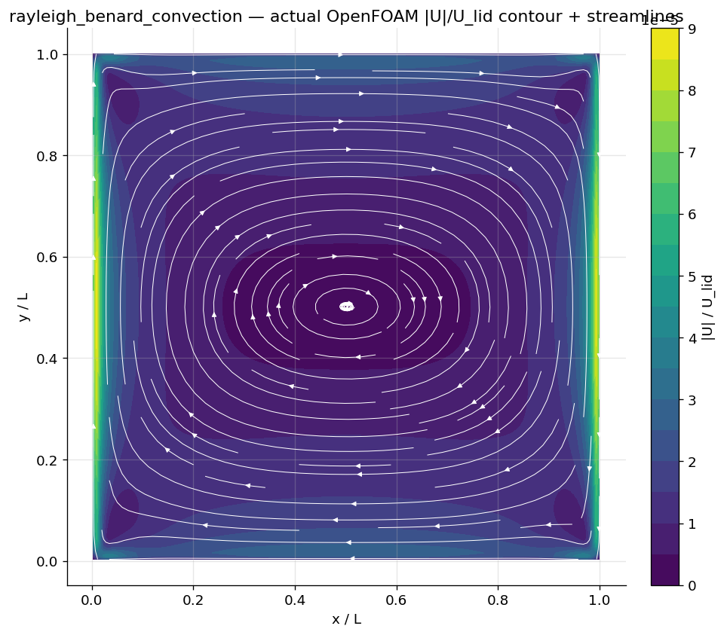
cfd-harness-unified · 合规优先的 AI-CFD 工作台立项汇报
三 研发基础与已有成果
3.3
真实算例 #2-10：9 个文献基准案例（OpenFOAM 真实求解）
circular_cylinder_wake
naca0012_airfoil
differential_heated_cavity
Williamson 1996
Ladson 1988
de Vahl Davis 1983
turbulent_flat_plate
plane_channel_flow
duct_flow
Blasius
Moser 1999 DNS
Jones 1976
impinging_jet
rayleigh_benard
lid_driven_cavity
Cooper 1984
Chaivat 2006
Ghia 1982 (anchor)
均来自 reports/phase5_renders/<case>/<timestamp>/contour_u_magnitude.png · OpenFOAM 真实求解器输出, 非合成图
内部资料 · 限项目组使用 · 审议稿 V1.0
第 19 页 / 共 38 页

Slide 20
cfd-harness-unified · 合规优先的 AI-CFD 工作台立项汇报
三 研发基础与已有成果
3.4
后处理：每次仿真自动产出可签名的审计 YAML
auto_verify_report.yaml （节选 · 来自 reports/lid_driven_cavity_benchmark/）
一份 YAML 等价于
case_id: lid_driven_cavity_benchmark
convergence:
status: CONVERGED
final_residual: 9e-6
gold_standard_comparison:
overall: PASS
observable: u_centerline (16 pts vs Ghia 1982)
passed_within_5pct: 11/17
audit_concerns:
- tag: COMPATIBLE_WITH_SILENT_PASS_HAZARD
detail: spalding_fallback_confirmed
trace:
literature_doi: 10.1016/0021-9991(82)90058-4
commit_sha: a3f8c2d
decision_link: DEC-V61-058
signed_at: 2026-04-21T08:23:40Z
✓ 收敛凭证 (残差 + 终值)
✓ 16 点文献逐点偏差
✓ 容差自动判定 11/17
✓ silent-PASS 风险标记
✓ 原文 DOI + 表号
✓ commit SHA + 决策链
✓ HMAC / 国密签名时间戳
内部资料 · 限项目组使用 · 审议稿 V1.0
第 20 页 / 共 38 页

Slide 21
cfd-harness-unified · 合规优先的 AI-CFD 工作台立项汇报
三 研发基础与已有成果
3.5
AI 累积学习：165 次试错 → 知识资产化
系统具备累积学习能力：每一次仿真偏差被自动写入 knowledge/corrections/，演化成下次仿真的前置条件、容差边界、甚至物理合约的输入字段。这是工业知识沉淀的真正含义。
每日新增 corrections 记录数（2026-04-12 → 04-24）
累积成果
165
总错误记录
5
根因分类
10
覆盖案例
13
活跃天数
12.7
日均新增
解读：04-15 / 04-17 高峰是同时跑 8 个新案例的暴露期；04-18/04-20 谷底说明前期错误已被合约固化, 不再重犯。这就是知识资产化在曲线上的可视化证据。
内部资料 · 限项目组使用 · 审议稿 V1.0
第 21 页 / 共 38 页

Slide 22
cfd-harness-unified · 合规优先的 AI-CFD 工作台立项汇报
三 研发基础与已有成果
3.6
错误根因分类：自动归类并写回合约知识库
165 条错误的根因分类
每类错误如何变成知识资产
QUANTITY_DEVIATION
→ 修正合约的 ref_value, 加入下次回归测试
COMPARATOR_SCHEMA
→ comparator schema 升版, 字段类型加固
PARAMETER_PLUMBING
→ 增加参数校验门 + 路由层错误翻译
GEOMETRY_MODEL
→ 几何前置条件 + 网格质量检查
INSUFFICIENT_TRANSIENT
→ 瞬态采样要求写进合约 preconditions
一条真实 correction
error_type: QUANTITY_DEVIATION
wrong_output: u_cl[0]: 0.0
correct_output: -0.03717 # Ghia
fix_action: 加密关键区域网格
needs_replay: true # 自动加入回归集
内部资料 · 限项目组使用 · 审议稿 V1.0
第 22 页 / 共 38 页

Slide 23
cfd-harness-unified · 合规优先的 AI-CFD 工作台立项汇报
三 研发基础与已有成果
3.7
工程治理：三层治理体系（决策 + 代码 + 战略）
决策层
决策落账 (DEC Ledger)
每次非平凡变更落入编号 DEC-V61-XXX；决策点 / 替代方案 / 验收准则 / 撤销路径全记录。
已落 196 条 · Notion 双向同步
代码层
Codex 多轮 Pre-merge 审查
Auth / 加密 / 安全边界类变更必须先过 Codex GPT-5.4-xhigh 多轮审查，单 PR 平均 2-3 轮收敛。
已产出 145 份审查报告
战略层
Kogami 独立战略复审 (opt-in)
通过 claude -p subprocess 用相同模型隔离上下文做"对手 / 第二意见"复审, Charter 级别变更触发。
防一言堂 / 上下文偏见
意义：这套治理体系本身就是产品的复利。同样的纪律可 1:1 复用到客户的仿真审计场景, 形成 "工程组织 + 产品" 双护城河。
内部资料 · 限项目组使用 · 审议稿 V1.0
第 23 页 / 共 38 页

Slide 24
第四部分
组织实施与保障
Implementation Plan
组织架构 · 三年里程碑 · KPI 指标 · 经费预算 · 风险全景
第 24 页 / 共 38 页

Slide 25
cfd-harness-unified · 合规优先的 AI-CFD 工作台立项汇报
四 组织实施与保障
4.1
项目组织架构：领导小组 + 执行组 + 专家委员会 + 党支部
项目领导小组
组长：集团副总（拟） · 副组长：科技部 / 数字化中心负责人
成员：各业务板块技术总监 · 科技委代表 · 法务
牵头单位
学术 / 行业背书
政治保障
项目执行组
外部专家委员会
党支部 / 党建
▸ 项目经理 (1)
▸ 院士 / 长江学者 (1-2)
▸ 党支部书记
▸ 技术负责人 (1)
▸ 工业 V&V 标准专家 (2)
▸ 组织委员
▸ 前端工程师 (1)
▸ FDA / CAAC 监管顾问 (1)
▸ 青年理论学习组
▸ 后端工程师 (1)
▸ 高校仿真力学教授 (2)
▸ 党建 + 业务双促
▸ 测试 / DevOps (0.5)
▸ 兄弟央企技术口对接人 (3)
▸ 重大节点专题学习
配合单位：集团信息中心 (网络安全) · 法务部 (IP / 合规) · 财务部 (经费 / 审计) · 人力 (招聘 / 党建) · 战略发展部 (标准化)
内部资料 · 限项目组使用 · 审议稿 V1.0
第 25 页 / 共 38 页

Slide 26
cfd-harness-unified · 合规优先的 AI-CFD 工作台立项汇报
四 组织实施与保障
4.2
三年里程碑：分阶段达成 7 项硬指标
第一年 (2026)
第二年 (2027)
第三年 (2028)
夯实基础 · 集团内试用
走出去 · 兄弟央企应用
品牌化 · 行业标杆
1
Phase 5 审计包 GA · 国密签名落地
1
对外签约 ≥3 家兄弟央企 / 行业用户
1
对外签约 ≥10 家 · 服务 ≥5 个重大型号
2
10 → 20 个文献基准合约固化
2
团体标准 1 项立项 / 1 项发布
2
团体标准 ≥2 项发布 + 推动国家标准立项
3
完成 ≥1 项集团内型号示范应用
3
案例库 20 → 30 (含压缩 / 多相)
3
信创覆盖 ≥ 85% · 求解器内核可替换
4
信创目录覆盖率 ≥ 40%
4
信创覆盖 ≥ 70% · 国产求解器并行
4
申请发明专利累计 ≥10 项 + 软著 ≥5 项
5
通过集团网信办等保 2.0 测评
5
营收 ≥ ¥300-500 万
5
营收 ≥ ¥1000-2000 万
内部资料 · 限项目组使用 · 审议稿 V1.0
第 26 页 / 共 38 页

Slide 27
cfd-harness-unified · 合规优先的 AI-CFD 工作台立项汇报
四 组织实施与保障
4.3
第一年（2026）详细计划：4 个季度逐项交付
Q1
技术补完
Q2
试用进场
Q3
正式上线
Q4
推广 / 复盘
▸ M7-M8 完成 (snappyHexMesh + 初学者报告)
▸ 集团内 1-2 家试用单位对接
▸ 1 个示范型号正式接入
▸ ≥1 篇 SCI/EI 论文发表
▸ Phase 5 审计包 PDF / HMAC 闭环
▸ 案例库扩展到 15 个 (含可压缩)
▸ 案例库扩展到 20 个
▸ 1 项软件著作权登记
▸ 国密签名 SM2/SM3/SM4 接入
▸ 外部专家委成立 (院士 + 教授)
▸ 通过集团信息中心安全测评
▸ 1 项团体标准立项
▸ 网络安全等保 2.0 自查
▸ 团体标准启动调研
▸ 申请发明专利 ≥3 项
▸ 下一年度规划 + 预算修订
Y1 末考核硬指标：审计包 GA · 20 案例 · 1 个示范型号 · 1 团标立项 · 3 专利 · 1 软著 · 1 SCI · 信创 ≥40%
内部资料 · 限项目组使用 · 审议稿 V1.0
第 27 页 / 共 38 页

Slide 28
cfd-harness-unified · 合规优先的 AI-CFD 工作台立项汇报
四 组织实施与保障
4.4
量化 KPI 指标表（含权重）
类别
考核指标
Y1 目标
Y2 目标
Y3 目标
权重
技术指标
案例库 (个)
20
30
40
10%
技术指标
信创覆盖率
40%
70%
85%
10%
技术指标
审计包 GA / 年功能版本
1
2
3
5%
成果指标
发明专利 (累计)
3
8
≥10
10%
成果指标
软件著作权 (累计)
1
3
5
5%
成果指标
SCI/EI 论文 (累计)
1
3
≥5
5%
标准化
团体标准 (立项 / 发布)
1 立项
1 发布
2 发布
10%
应用
示范应用 (型号 / 项目)
1
≥3
≥5
15%
商业化
外部签约客户
—
≥3
≥10
10%
商业化
营收 (万元)
—
300+
1000+
10%
党建
党建 + 业务融合活动
≥6
≥6
≥6
5%
合规
等保 / 国密测评通过
等保 2.0
国密三级
等保 + 国密升级
5%
注：权重总和 100%。年度考核以 ≥85% 为优秀, 70-85% 为合格, < 70% 整改。
内部资料 · 限项目组使用 · 审议稿 V1.0
第 28 页 / 共 38 页

Slide 29
cfd-harness-unified · 合规优先的 AI-CFD 工作台立项汇报
四 组织实施与保障
4.5
应用示范单位对接计划（首批 6 家）
序
对接单位 (拟)
行业
对接进展
Y1 目标
Y2-Y3
1
上海飞机设计研究院 (商飞)
民航
已通过专家网络初接触
1 个翼身组合体 V&V Pilot
C929 取证级合作
2
中国航发商发 (上海)
航发
已与导师团队建立联系
压气机叶栅 V&V 合作
燃烧室扩大
3
中船 708 所 / 中船重工 702 所
船舶
拟通过中国仿真学会引荐
船型阻力 vs 拖曳水池
海工 / 风电
4
中核武汉核电研究院
核电
拟通过国内 V&V 标委会引荐
冷却剂回路仿真示范
应急工况扩展
5
中科院工程热物理研究所
学术
已通过北航 / 中科院联系人
联合发文 + 标准制定
联合实验室
6
国内主要主机厂 (商用车 / 乘用车)
汽车
拟通过 CAE 联盟引荐
车型外流场 V&V 合作
电池热管理
说明：上述均为 "拟对接"，立项后由项目领导小组牵头，正式发函建立合作 MOU。
内部资料 · 限项目组使用 · 审议稿 V1.0
第 29 页 / 共 38 页

Slide 30
cfd-harness-unified · 合规优先的 AI-CFD 工作台立项汇报
四 组织实施与保障
4.6
产学研合作与标准化工作
一、产学研合作（拟）
二、标准化工作与行业协会
清华大学航院 / 工程力学
中国仿真学会 (CSS)
PINN 方法 + V&V 体系联合研究
牵头 "AI-CFD 仿真审计包" 团体标准
北京航空航天大学流体力学
中国 CAE 联盟
湍流模型 + 合约库共建
加入工作组 / 推动行业互认
上海交通大学船舶 / 航空
全国仿真技术标委会
船型阻力 + 翼型 V&V
参与 GB/T 33170 修订
西北工业大学航空 / 航天
中国航空学会 / 航天学会
高速可压缩流验证基准
型号取证 V&V 工作组
哈尔滨工程大学船海
中国船舶 / 海洋工程学会
海洋工程仿真合约
船型 V&V 标准化
中科院工程热物理所
工业软件创新中心 (上海 / 武汉)
燃烧 / 多相联合发文
联合实验室 / 项目对接
三、知识产权保护方案
▪ 核心算法 + 合约库结构 → 申请发明专利 (Y1: 3 / Y3: ≥10)
▪ 完整代码 → 软件著作权登记 (Y1: 1 / Y3: ≥5)
▪ OpenFOAM (GPL) 隔离设计：合约层完全自研, 不与 GPL 内核耦合, 避免传染风险（已规划技术架构）
▪ 对外输出物（合约库 / 审计包格式）申请国家版权登记 + 商标注册
内部资料 · 限项目组使用 · 审议稿 V1.0
第 30 页 / 共 38 页

Slide 31
cfd-harness-unified · 合规优先的 AI-CFD 工作台立项汇报
四 组织实施与保障
4.7
经费预算（三年合计 ≈ ¥1,200 万）
科目
明细
Y1
Y2
Y3
合计 (万元)
人员经费
项目组工资+社保+绩效
200
240
280
720
设备购置
服务器+GPU+测试机
50
20
20
90
算力 / 云
AWS/阿里云+集团内 IDC
20
30
40
90
材料 / 软件
信创替代+SaaS+许可
15
15
20
50
外协测试
等保+国密+第三方测评
20
30
20
70
差旅 / 会议
学术+客户+行业大会
15
20
25
60
专家咨询
院士+顾问费
20
25
25
70
标准化工作
团标 / 国标参与费
5
10
15
30
IP 保护
专利 / 软著 / 商标 / 版权
10
15
20
45
间接费
管理费 (≈10%)
35
40
45
120
不可预见费
约 5%
20
20
20
60
合计 (万)
—
410
465
530
1,405
经费来源建议： 集团自筹 60% (≈¥720 万) + 申请省部级 / 国家专项 30% (≈¥360 万) + 客户合作横向 10% (≈¥120 万)。具体比例由领导小组核定。
内部资料 · 限项目组使用 · 审议稿 V1.0
第 31 页 / 共 38 页

Slide 32
cfd-harness-unified · 合规优先的 AI-CFD 工作台立项汇报
四 组织实施与保障
4.8
风险全景图（10 项）+ 缓解措施
R1
政策合规风险
R2
数据安全风险
高
数据出境 / 网络安全等保 / 国密合规要求
高
客户仿真模型涉敏 / 几何 IP / 算例数据流转
→ Y1 完成等保 2.0 + 国密三级；专人负责合规审计
→ 私有化部署 + 国密签名 + 全链路审计日志 + 物理隔离
R3
国产化风险
R4
知识产权风险
中
OpenFOAM GPL 协议传染 / 信创目录覆盖不足
中
对外发布的算法 / 合约库被抄袭 / 反向工程
→ 合约层完全自研隔离 GPL · 路线图明确 (40→70→85%)
→ Y1 申请 ≥3 项专利 + 软著 + 商标; 关键模块本地化
R5
人才流失风险
R6
市场容量风险
中
团队骨干被互联网 / 民营科技公司挖角
中
受监管 CFD 痛点真实但市场规模待验证
→ 股权激励 / 项目分红 / 党建凝心 / 院校联合培养
→ Y1 完成 6 家用户接触 / 信号不足转向集团内深耕
R7
技术路径风险
R8
进度延期风险
低
OpenFOAM 单点依赖 / 物理覆盖受限
低
团队从 1 人扩到 5 人 onboarding 拖延
→ Y2 后引入国产求解器 / SU2 / code_saturne 多执行器
→ Y1 Q1-Q2 留出 onboarding 缓冲期; 院校联合招聘
R9
竞争对手风险
R10
外部对接风险
低
Ansys 2027-28 推审计包 / 国内厂商抢身位
中
兄弟央企对接节奏依赖外部决策
→ 时间窗 2 年 / 抢类目命名权 / 知识库深度护城河
→ 通过专家委员会 + 行业协会 + 标委会三轨推进
内部资料 · 限项目组使用 · 审议稿 V1.0
第 32 页 / 共 38 页

Slide 33
cfd-harness-unified · 合规优先的 AI-CFD 工作台立项汇报
四 组织实施与保障
4.9
网络安全与数据合规
等级保护 2.0
国密合规
数据安全
三级
SM2/SM3/SM4
私有化部署
▸ 通过集团信息中心等保 2.0 三级测评 (Y1)
▸ 全链路国密 SM2 数字签名替换 HMAC
▸ 客户仿真模型不出客户局域网
▸ 物理 / 网络 / 主机 / 应用 / 数据五位安全
▸ SM3 哈希校验 / SM4 数据加密
▸ 合约库与客户算例物理隔离
▸ 等保整改 + 第三方测评机构出具报告
▸ 对接 CFCA 国家时间戳认证服务
▸ 全链路审计日志 (含运维操作)
▸ 年度复测 · 持续监控
▸ Y2 通过国密三级 / Y3 升级至四级
▸ 对接集团 SOC 中心 7×24 监控
数据合规承诺：本项目所有客户数据严格遵守 《数据安全法》《网络安全法》《个人信息保护法》及行业管理办法; 客户拥有数据完全所有权, 公司仅提供工具与服务。
内部资料 · 限项目组使用 · 审议稿 V1.0
第 33 页 / 共 38 页

Slide 34
cfd-harness-unified · 合规优先的 AI-CFD 工作台立项汇报
四 组织实施与保障
4.10
党建保障：以高质量党建引领高质量项目推进
项目筹备阶段即同步成立党支部，确保党的领导贯穿项目全过程，保证项目方向与国家战略、集团战略同频同向。
组织建设
理论学习
01
▸ 成立项目党支部 (Y1 Q1)
02
▸ 围绕"科技自立自强"专题学习
▸ 三会一课 + 主题党日制度化
▸ 二十大精神 + 工业软件政策学习
▸ 至少 1 名书记 + 2 名委员
▸ 每季度至少 2 次集中学习
▸ 党员发展规划
▸ 党员领学 + 业务专家讲党课
党建+业务融合
队伍建设
03
▸ 重大节点设党员先锋岗
04
▸ 党员骨干梯队培养
▸ 技术攻坚成立党员突击队
▸ 青年理论学习小组
▸ 党员领办年度重点指标
▸ 高校党组织共建
▸ 党建成果纳入年度考核
▸ 服务国家战略主题宣讲
内部资料 · 限项目组使用 · 审议稿 V1.0
第 34 页 / 共 38 页

Slide 35
第五部分
预期效益与决策请求
Expected Benefits & Decision Request
社会效益 · 经济效益 · 行业影响 · 立项决策请求
第 35 页 / 共 38 页

Slide 36
cfd-harness-unified · 合规优先的 AI-CFD 工作台立项汇报
五 预期效益与决策请求
5.1
预期效益：社会效益 + 经济效益 + 行业影响
★
社会 / 战略效益
¥
经济效益
▲
行业影响
▸ 填补国产 CFD V&V 标准空白
▸ Y3 末外部营收 ¥1000-2000 万
▸ Y3 末知名度进入国内 CAE 前 10
▸ 支撑国之重器（C929/两机/核电）取证
▸ 集团内节省人工 V&V 工时 ≈ ¥3000 万 / 年 (按 3000 算例×30h×$200/h)
▸ 成为中国仿真学会 CAE 联盟核心成员
▸ 形成可复制的工业软件"自主可控+合规层突围"标杆
▸ Y3 末累计自有 IP 资产估值 ≈ ¥5000 万
▸ 向 ≥3 家兄弟央企输出系统
▸ 牵头制定 ≥2 项行业团体标准
▸ 与外部签约客户 ≥10 家
▸ 至少 1 项标准被纳入 GB/T
▸ 服务国家科技自立自强战略
▸ 集团内仿真知识资产化, 可跨项目复用率 ↑ 60%
▸ 国际学术会议 (ASME/AIAA) 主题演讲
内部资料 · 限项目组使用 · 审议稿 V1.0
第 36 页 / 共 38 页

Slide 37
cfd-harness-unified · 合规优先的 AI-CFD 工作台立项汇报
五 预期效益与决策请求
5.2
立项决策请求：恳请审议批准三项事宜
①
正式立项
将 cfd-harness-unified 列入集团 2026 年度科技重点项目清单 / 数字化转型重点专项；明确以"audit-first AI-CFD 仿真信任体系"为类目战略定位。
②
配置三年资源
12 个月预算 ≈ ¥410 万 / 三年合计 ≈ ¥1,405 万；批准设立项目组 (5 人) + 党支部；批复申请加入十四五重点研发计划 / 工信部专项预备库。
③
授权领导小组运作
授权项目领导小组（集团副总挂帅）独立运作；成立外部专家委员会；批复对接集团内 ≥3 家业务板块及 ≥6 家外部应用示范单位。
汇报完毕，恳请集团领导班子、科技委、数字化转型办公室予以审议。
内部资料 · 限项目组使用 · 审议稿 V1.0
第 37 页 / 共 38 页

Slide 38
cfd-harness-unified · 合规优先的 AI-CFD 工作台立项汇报
附录 数据取证清单
附录
数据取证清单：所有数字均可在仓库现场复核
10/10
knowledge/gold_standards/*.yaml
165
knowledge/corrections/*.yaml
ls knowledge/gold_standards/*.yaml | wc -l
ls knowledge/corrections/*.yaml | wc -l
39
reports/phase5_renders/**/*.png
233
reports/deep_acceptance/*.{html,md}
find reports/phase5_renders -name '*.png' | wc -l
ls reports/deep_acceptance/ | wc -l
9
reports/imported_*
196
.planning/decisions/*.md
ls -d reports/imported_* | wc -l
ls .planning/decisions/*.md | wc -l
145
reports/codex_tool_reports/*.md
74
tests/test_*.py + ui/backend/tests
ls reports/codex_tool_reports/*.md | wc -l
find tests/ -name 'test_*.py' | wc -l
61
src/**/*.py
99
ui/frontend/src/**/*.tsx
find src/ -name '*.py' | wc -l
find ui/frontend -name '*.tsx' | wc -l
审议复核：请评审专家在仓库根目录运行任意一行命令，即可现场复核 PPT 中各项数字。本汇报承诺：所有数据来自真实代码仓库, 不存在 PPT 注水。
内部资料 · 限项目组使用 · 审议稿 V1.0
第 38 页 / 共 38 页

